Slide 1
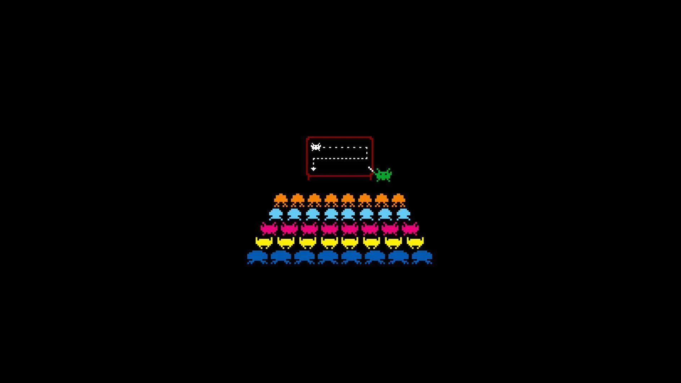
Xenolith
22012905 Ammar Badran
22012904 Muhammad Naqib
22012906 Muhammad Farhan
22012907 Nazirul Hadi

Slide 2
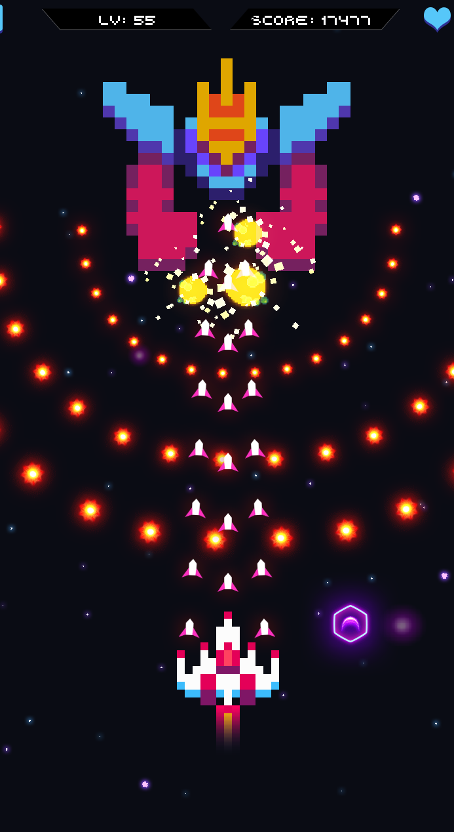
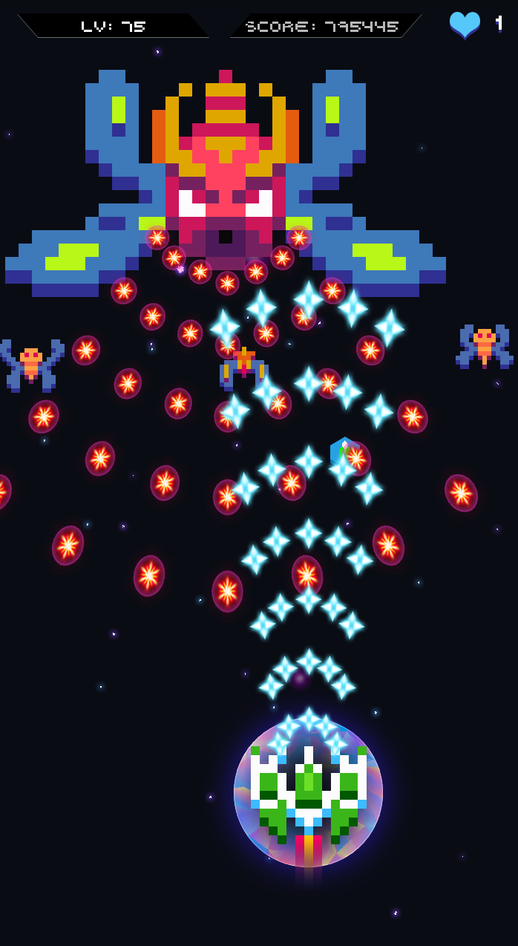
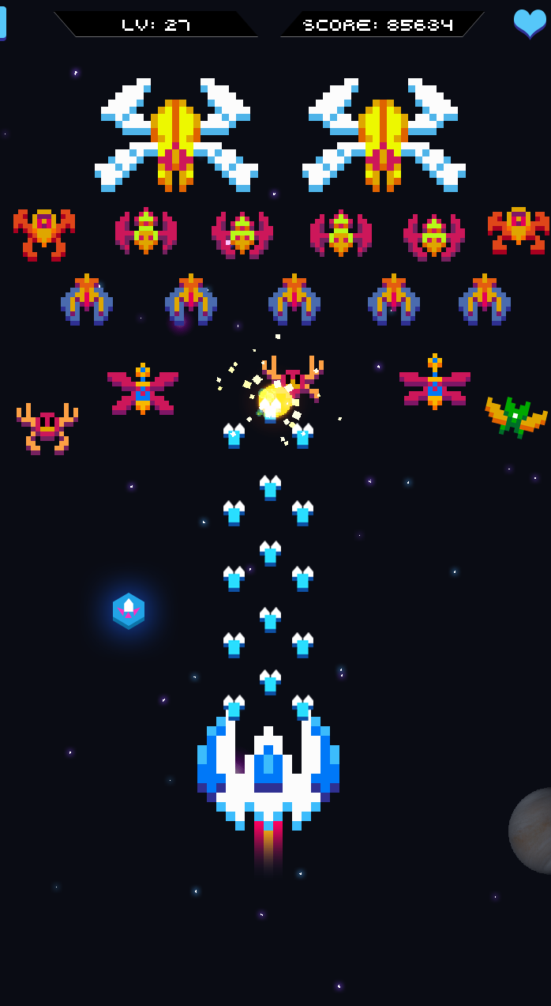
Market research/benchmark
Screenshot of game (Galaxy Shooter (Google Play Store))

Slide 3
장점
화려한 비주얼로 플레이어를 매료시킬 수 있다.
게임을 다시 할 수 있는 파워 업 기능이 있다.
게임을 더 어렵게 만들 많은 종류의 적들이 있다.
자체 선박을 변경/업그레이드하여 플레이어가 레벨을 보다 쉽게 통과할 수 있도록 지원하다.
플레이어가 다시 시작하기 전에 몇 번의 기회를 가질 수 있도록 몇 가지 라이프 포인트가 있다.

Slide 4
단점
컨트롤은 터치스크린을 사용하기 때문에 컴퓨터에 적합하지 않다.
c 콘솔에서 복제하기 어려운 몇 가지 복잡한 모양을 가지고 있다.
컴퓨터에 적합한 UI를 추가해야 하다.
모든것의 규모는 컴퓨터에 적합하지 않다.

Slide 5
Game Genre: Shooting (슈팅)
The game is easy to play and understand for beginners.
Because shooting games can also have score system which able the players to compete in the scoreboard. It also motivates the player to play more.
Usually, shooting games also have power system that allows the player to upgrade their current weapon to stronger weapon, as example new weapon can give more damage.

Slide 6
Concept Game Description Summary
This game is a reference from Space Invaders
Players piloting a laser cannon/battle aircraft at the bottom of the screen
To defend Earth from alien invaders by shooting them down before they reach the bottom of the screen
While facing increasing levels of difficulty and support items to complete each levels
Simple yet addictive gameplay

Slide 7
Fun Factor
Nostalgic Appeal: Brings back memories of classic arcade games.
Addictive Gameplay: Simple yet keeps player engaged (occupied).
Beginner Friendly: Easy for newcomers to learn the game.
Competitive Element: Striving to outdo their previous high score.

Slide 8
Backstory and Goal of the Game
Backstory: Earth has been taken over by alien race known as the "Xenoliths.“ The Xenoliths are known for their formidable war machines.
Players take on the role of a skilled pilot operating the "Retroceptor," stole from alien technology in secret resistance efforts.
As players progress, they uncover the true motivations behind the Xenoliths' conquest.
Goal: Players must strategically destroy the Xenolith's war machines
Confront the powerful Xenolith leader in a final battle.
To save the humanity from extinct.

Slide 9
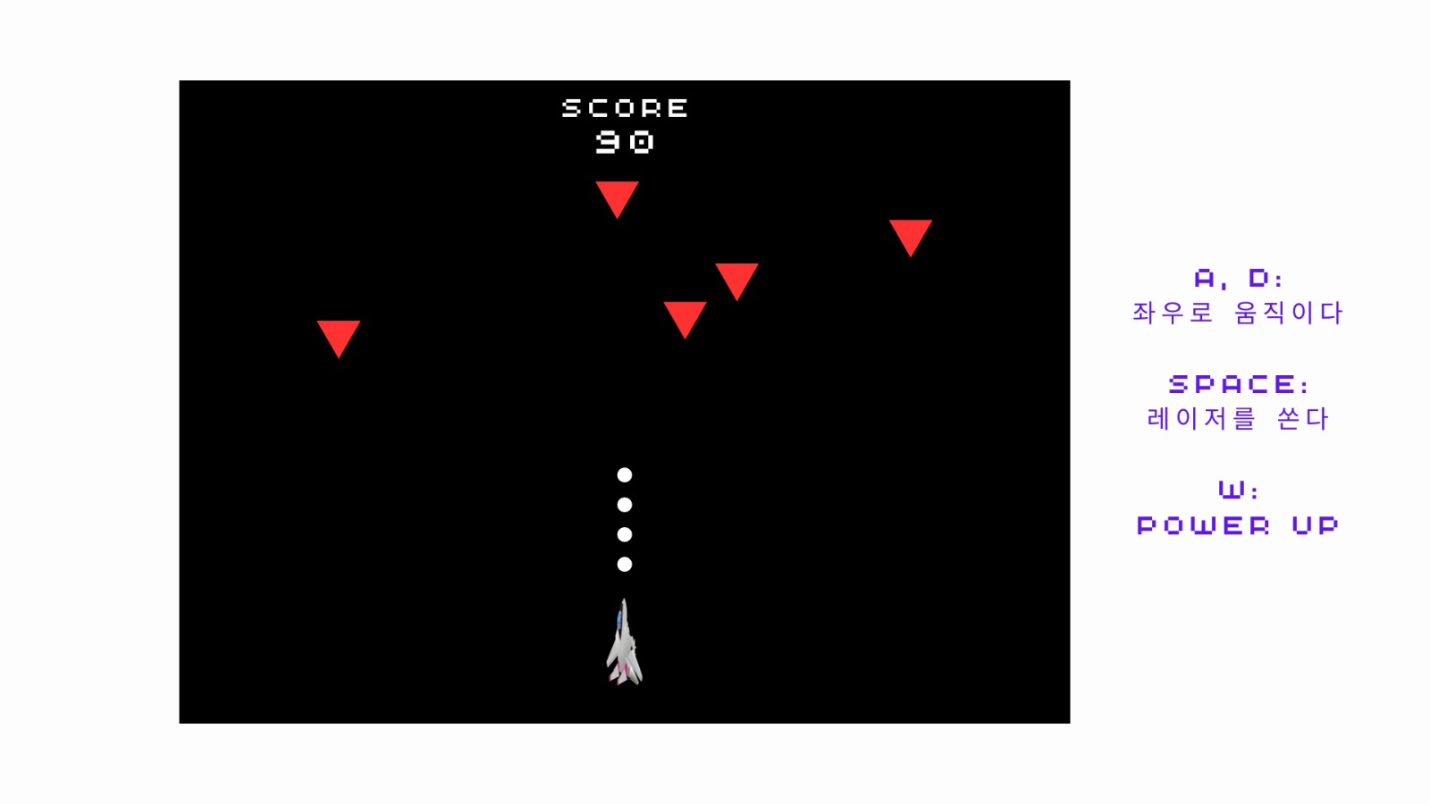
Detailed Scenario

Slide 10
V 선택 (아이템)
a) 좋은아이템
- 헬스 아이템 – 사용자의 헬스 바를 증가함
- 동력 아이템(무기) – 탄환 수 증가, 주어진 피해량 증가
b) 나쁜 아이템
- 속도아이템 – 외계인이 오는 속도를 높음

Slide 11
요구사항 번호 | F1 | 요구사항이름 | 플레이어의 동작 | 요구사항유형 | 기능
작성자 | NAZIRUL HADI | 작성일/변경일 | 2023/10/16 | 릴리즈/버전 | 0.5
내용 | 플레이어는 W키와 D키를 이용해 두 방향으로 움직이며 spacebar키로 레이저 탄환을 발사한다.
입력데이터 | A, D, Spacebar 키, J |  | 출력데이터 | A, D = 왼쪽, 오른쪽 방향으로 동작 Space = 레이저 탄환을 쏜다 J = 아이템을 쓴다
테스트 방법 | 플레이어는 주변이 0이면 움직일 수 있다
평가 기준 | 키를 누르면 플레이어가 움직이다.
우선순위 | 상 | 변경가능성 | 있음 | 관련요구사항 | 레이저 탄환 동작

Slide 12
요구사항 번호 | F2 | 요구사항이름 | 총알 움직임 | 요구사항유형 | 기능
작성자 | 파르한 | 작성일/변경일 | 2023 – 10 – 12 | 릴리즈/버전 | 0.5
내용 | NPC의 총알이 PC로 곧장 이동할 것이다 PC의 총알이 NPC로 곧장 이동할 것이다 PC의 위치 좌표가 계속 변해서 PC에서 나오는 총알도 바뀔 것이다
입력데이터 | PC의 총알 현재 위치 좌표, NPC의 총알 현재 위치 좌표 |  | 출력데이터 | PC의 총알 다음 위치 좌표, NPC의 총알 다음 위치 좌표
테스트 방법 | NPC에서 PC로 총알이 이동 방향 검사 PC에서 NPC로 총알이 이동 방향 검사
평가 기준 | NPC를 움직인 상태에서 NPC의 총알 위치를 이동하는지 PC를 움직인 상태에서 PC의 총알 위치를 이동하는지 여부
우선순위 | 상 | 변경가능성 | 중 | 관련요구사항 | F4

Slide 13
요구사항 번호 | F3 | 요구사항이름 | NPC의 동작 | 요구사항유형 | 기능
작성자 | NAZIRUL HADI | 작성일/변경일 | 2023/10/16 | 릴리즈/버전 | 0.5
내용 | NPC는 게임보드 상단에 무작위로 생성되어 천천히 플레이어와 레이저를 향해 향한다.
입력데이터 | 플레이어 현재 위치 |  | 출력데이터 | NPC의 위치
테스트 방법 | 초기 NPC 위치와 속도를 정의하고 초기 위치와 속도를 기준으로 예상 위치를 계산한다.
평가 기준 | NPC의 산란 속도가 빨라짐
우선순위 | 상 | 변경가능성 | 있음 | 관련요구사항 | F1

Slide 14
요구사항 번호 | F4 | 요구사항이름 | 충돌 감지 기능 | 요구사항유형 | 기능
작성자 | Naqib | 작성일/변경일 | 2023-10-16 | 릴리즈/버전 | 0.5
내용 | 이 기능은 우리 배에서 날아온 bullet이 enemy에게 맞았는지를 감지한다 bullet이 enemy에게 명중하면 enemy의 체력 지점이 감소하여 파괴된다 bullet도 enemy과 부딪히면 없어진다
입력데이터 | bullet 위치, enemy 위치 |  | 출력데이터 | 탄환상태(적과의 충돌여부)
테스트 방법 | bullet 위치를 확인한다 bullet이 enemy과 충돌하는지 확인한다
평가 기준 | bullet이 enemy을 명중시켰을 때 결탁이 감지되었는지 여부 bullet이 enemy을 격파한다 bullet은 enemy을 맞고 사라진다
우선순위 | 상 | 변경가능성 | 중 | 관련요구사항 | F2

Slide 15
요구사항 번호 | F5 | 요구사항이름 | 게임 오버 표시 | 요구사항유형 | 기능
작성자 | 바드란 | 작성일/변경일 | 2023 – 10 – 13 | 릴리즈/버전 | 0.5
내용 | 모든 게임에는 승리와 패배가 있다. 플레이어의 라이브가 0이 되면 게임이 끝난다. 게임이 끝나면 게임 오버을 표시한다.
입력데이터 | 플레이어의 라이브 |  | 출력데이터 | 게임 디스플레이 변경
테스트 방법 | 게임 디스플레이 변경 검사
평가 기준 | 플레이어의 라이브가 0이 되면 게임 디스플레이 변경 여부
우선순위 | 하 | 변경가능성 | 하 | 관련요구사항 | F4

Slide 16
요구사항 번호 | F6 | 요구사항이름 | 아이템 | 요구사항유형 | 기능
작성자 | 바드란 | 작성일/변경일 | 2023 – 10 – 13 | 릴리즈/버전 | 0.5
내용 | 좋은 아이템은 건강 아이템과 파워업 아이템입니다. 나쁜 아이템은 NPC의 이동속도를 높이는 속도 아이템입니다.
입력데이터 | 플레이어와 아이템의 충돌 |  | 출력데이터 | 플레이어의 라이브, 플레이어의 데미지 출력, NPC의 이동 속도
테스트 방법 | 건강 아이템이 있는지 플레이어의 라이브 검사 파워업 아이템이 있는지 , 플레이어의 데미지 출력 검사 속도 아이템이 있는지 NPC의 이동 속도 검사
평가 기준 | 각 아이템을 차별화하는 방법 여부 플레이어가 아이템과 충돌한다면 게임이 영향을 있는지 여부
우선순위 | 상 | 변경가능성 | 상 | 관련요구사항 | F1

Slide 17
요구사항 번호 | F7 | 요구사항이름 | GameOver | 요구사항유형 | 기능
작성자 | 파르한 | 작성일/변경일 | 2023 – 11 – 24 | 릴리즈/버전 | 0.5
내용 | 특정 조건이 충족된 후 게임을 중지하는 것(NPC가 플레이어를 강타하거나 플레이어가 더 이상 생명이 없을 때)
입력데이터 | Players.x & players.y and aliens[i].x & aliens[i].Y |  | 출력데이터 | 없음
테스트 방법 | NPC가 플레이어를 때리거나 NPC 총알에 맞아 플레이어가 헬스를 줄임 것
평가 기준 | 충돌 후 게임을 끝날 수 있음 게임 종료 후 게임을 재설정할 수 있음
우선순위 | 상 | 변경가능성 | 중 | 관련요구사항 | F4

Slide 18
요구사항 번호 | F8 | 요구사항이름 | itemSelect | 요구사항유형 | 기능
작성자 | 파르한 | 작성일/변경일 | 2023 – 11 – 24 | 릴리즈/버전 | 0.5
내용 | 이는 게임 내 아이템 수를 선택하는 데 사용됨. 예를 들어, 좋은 아이템: 총알 증가(노란상자) 헬스 증가(빨간 하트 기호) 불량품: NPC 헬스 증가함 (초록색 심장) 총알 감소(파란색 상자) 5번 성공하면 아이템이 특정 좌표에 무작위로 나타나 아래로 떨어짐.
입력데이터 | 없음 |  | 출력데이터 | Item[i].x & item[i].y & item[i].isActive
테스트 방법 | 5번 성공하면 물체는 NPC 라인 아래의 임의의 좌표로 떨어짐
평가 기준 | 플레이어는 아이템을 받을 수 있음 NPC 아래 임의의 좌표에 표시 가능함 품목의 효과는 품목을 받은 직후에 발생함
우선순위 | 상 | 변경가능성 | 중 | 관련요구사항 | F4

Slide 19
요구사항 번호 | F9 | 요구사항이름 | updateBoard | 요구사항유형 | 기능
작성자 | 파르한 | 작성일/변경일 | 2023 – 11 – 24 | 릴리즈/버전 | 0.5
내용 | 플레이어가 외계인을 치거나 외계인의 총알을 맞을 때마다 플레이어의 건강과 플레이어의 헬스를 업데이트함 맞으면 Player의 헬스 하나씩 줄어들 것이고 핼스바가 바뀌는 것을 볼 수 있음 총알이 NPC에 부딪치면 점수판이 10개 증가함
입력데이터 | 없음 |  | 출력데이터 | 없음
테스트 방법 | playerbulletCollision (점수 증가함) 발생 후 또는 NPCbulletcollision (플레이어 헬스 줄임) 발생 후 updateBoard 기능을 넣음
평가 기준 | 점수가 10점 증가하고 플레이어의 총알이 외계인에게 명중한 후 보드에 업데이트됨 외계인의 총탄에 맞았을 때 헬스가 1개 감소함
우선순위 | 상 | 변경가능성 | 중 | 관련요구사항 | F4

Slide 20
모듈명 | 함수명 | 기능 | 인수 | 반환값
Cursor | SetCurrentCursorPos | Set (x,y) current position | int curPosX, int curPosY | -
Cursor | GetCurrentCursorPos | Get (x,y) current position | void | COORD
Cursor | RemoveCursor | Make cursor invisible | void | -

Slide 21
모듈명 | 함수명 | 기능 | 인수 | 반환값
UI | DrawGameBoard | 게임 UI로 보여주다 Health, Score, Control | void | -
UI | DrawGameOverMenu | 게임이 끝났는지 알아보다 | void | -
UI | AddScore | 점수를 계산하여 인쇄함 | void | -
UI | gameMenu | 게임에서 메뉴를 보여주다 | int | return choice

Slide 22
모듈명 | 함수명 | 기능 | 인수 | 반환값
UI | drawMainMenu | 메인 메뉴판을 보여주다 | void | -
UI | clearScreen | 화면의 모든 것을 지우다 | void | -
UI | DifficultySelectMenu | 게임의 레벨을 선택함 | int | return choice
UI | DrawDifficultySelectMenu | 게임의 레벨을 보여주다 | void | -

Slide 23
모듈명 | 함수명 | 기능 | 인수 | 반환값
UI | GameOverMenu | 메뉴로 돌아가기 다시 같은 레벨을 시작하기 | int | return choice
UI | minusLife | 하트 모양으로 인쇄하여 남은 player의 health을 보여줌 int life (글로벌 변수)에 근거하여 | void | -
UI | DrawBossHP | 보스 HP의 세 부분을 모두 게임판 밑에 인쇄함 | - | -

Slide 24
모듈명 | 함수명 | 기능 | 인수 | 반환값
Collision | collisionPlayerNPC, collisionPlayerNPC_Level2, collisionPlayerNPC_Level3 | NPC가 플레이어와 충돌하면 바로 게임에서 패함 하지만 Level 3에서 NPC가 플레이어와 충돌할 때, -1 HP | - | return 1 (collision 있다) return 0 (collision 없다)
Collision | langgar, langgar_level2, langgar_level3 (bulletCollideNPC) | 플레이어의 bullet이 NPC에 충돌하면 점수가 +10 상승함 NPC가 삭제되거나 NPC의 health -1 줄인다 10회 적중 후 랜덤 아이템 | void | -
Collision | bulletLanggarPlayer (bulletCollidePlayer) | bullet이 플레이어에 맞으면 플레이어의 health 줄인다 맞으면 빨간색으로 프린트하기 int life를 줄이고 minusLife() 트리거 | void | -

Slide 25
모듈명 | 함수명 | 기능 | 인수 | 반환값
Player | movementPlayer | AD 키 입력을 처리하고 플레이어를 이동함 shiftLeft()거나 shiftRight() 트리거 bullet을 쏘는 SPACE 키 playerShoot() 트리거 | void | -
Player | mbPlayer (movementBulletPlayer) | Player bullet의 움직임 | void | -
Player | showPlayer | 하얀색 player를 표시함 | void | -
Player | deletePlayer | 현재 위치에서 player 삭제 | void | -

Slide 26
모듈명 | 함수명 | 기능 | 인수 | 반환값
Player | shiftLeft | 플레이어 2칸 왼쪽으로 이동 | void | -
Player | shiftRight | 플레이어 2칸 오른쪽으로 이동 | void | -
Player | playerShoot | player를 트리거하여 촬영 | void | -
Player | addLife | 플레이어가 헬스 아이템과 충돌했을 때, 3 HP를 모두 채움 | void | -

Slide 27
모듈명 | 함수명 | 기능 | 인수 | 반환값
NPC | mbNPC, mbNPC2, mbNPC3, mbNPC4, mbNPC5 (movementBulletNPC) | NPC bullet의 움직임 mbNPC (Level 1) mbNPC2 (Level 2) mbNPC3, mbNPC4, mbNPC5 (Level 3 각 보스의 왼쪽 총, 오른쪽 총, 보스 머리) | void | -
NPC | deleteNPC | 현재 위치에서 NPC 삭제 | type struct Enemy | -
NPC | showNPC | 1 health - 녹색 NPC를 표시함 2 health - 보라색 NPC를 표시함 | type struct Enemy | -

Slide 28
모듈명 | 함수명 | 기능 | 인수 | 반환값
NPC | NPCShoot, NPCShoot_Level2, NPCShoot_Level3_Head, NPCShoot_Level3_LGun, NPCShoot_Level3_RGun | NPC를 트리거하여 촬영 | int index_NPC | -
NPC | movementNPC, movementNPC_Level2, movementNPC_Level3 | NPC의 움직임 NPC 촬영을 할 수 있는 조건 | void | -
NPC | initEnemies, initEnemies_level2, initEnemies_level3 | Initialize NPC의 activation, health, 시작 위치 배열을 사용함 | void | -
NPC | initWall | Initialize 벽의 activation, 시작 위치 배열을 사용함 | void | -

Slide 29
모듈명 | 함수명 | 기능 | 인수 | 반환값
In-game | Level 1 | 다 Level 1 함수가 있음 | void | -
In-game | Level 2 | 다 Level 2 함수가 있음 | void | -
In-game | Level 3 | 다 Level 3 함수가 있음 | void | -

Slide 30
모듈명 | 함수명 | 기능 | 인수 | 반환값
Random | RandomInRange | 렌덤 함수 | int lower, int upper | return (rand() % (upper - lower + 1)) + lower
Item | collisionPlayerItem | 플레이어와 아이템의 충돌을 확인함 | type struct Bullet Item [] | return 1 (collision 있다) return 0 (collision 없다)
Item | initItem | Initialize 아이템의 activation, 시작 위치 배열을 사용함 | void | -
Item | itemDrop | 아이템을 트리거하여 떨어짐 | int index_NPC | -

Slide 31
모듈명 | 함수명 | 기능 | 인수 | 반환값
Item | movementItem | 플레이어의 위치가 왼쪽에 있다면, 거기서 생성될 것임 오른쪽에 있다면, 거기서 생성될 것임 | void | -
Item | showItem | 하트 모양를 표시함 | type struct Item item | -
Item | spawnItem | 플레이어의 총알이 NPC와 충돌하면 트리거 itemSpawn() 플레이어와 충돌하거나 땅에 부딪힐 때까지 1개의 아이템만 스폰합니다 이동적인 아이템이 아래로 내려감 플레이어 HP가 3 미만인 경우 addLife() 트리거 | void | -
 |  |  |  | -

Slide 32
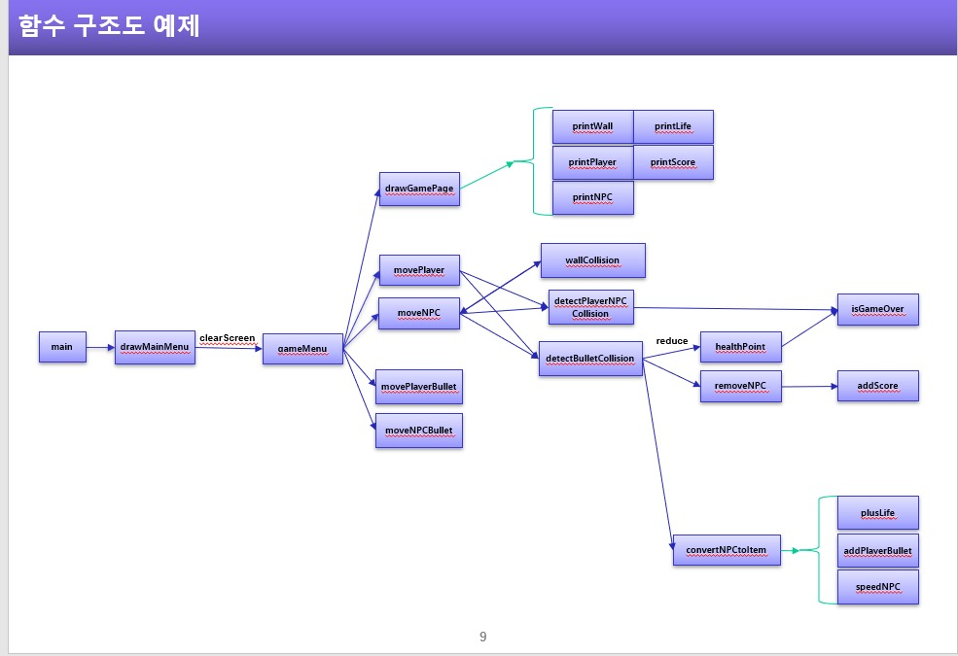
오래된 버전 – 함수 구조

Slide 33
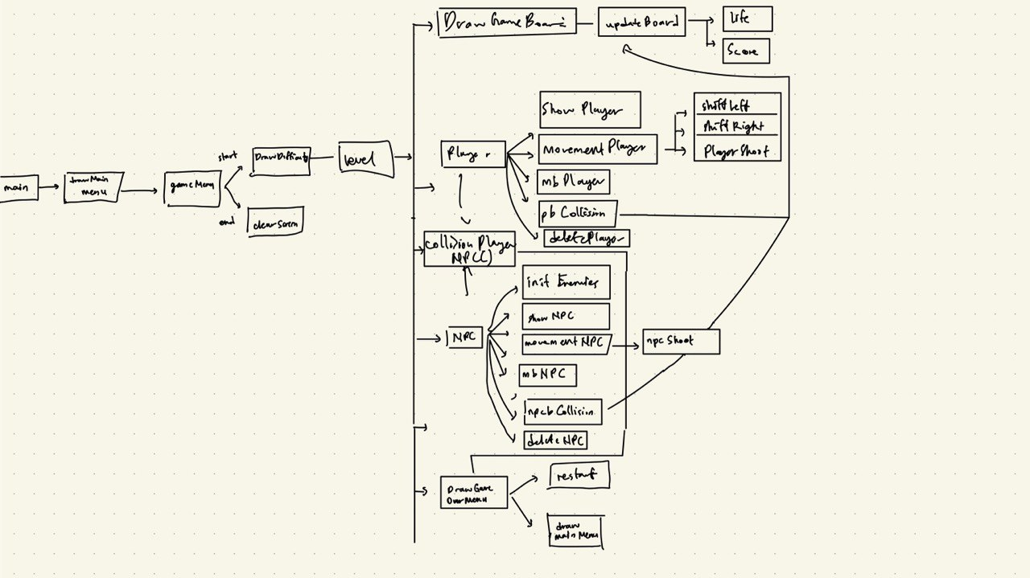
현재 버전 - 함수 구조

Slide 34
Global Variable
int enemyCount = *NPC in each level (Level1 = 20, Level2 = 32, Level3 = 3)
int startX, startY (player의 시작 위치)
int score = 0
int life = 3
int randItem = 0 (testItem을 1개 증가시키기 위한 카운터)
int testItem = 0 ( spawnItem() 트리거)
int winCheck = 0 (if -1 lose, if +1 win)

Slide 35
Global Variable
type struct Enemy enemies[ENEMY_COUNT]
type struct Enemy enemies2[ENEMY_COUNT]
type struct Enemy enemiesCopy[100]
type struct Enemy bossLGun[100]
type struct Enemy bossRGun[100]
type struct Enemy bossHead[100]
type struct Enemy wall[100]

Slide 36
Global Variable
HP 바 인쇄함
int bossLGunHealth
int bossRGunHealth
int bossHeadHealth
type struct Item HEART[100]
type struct Item heart[20]

Slide 37
Global Variable
type struct Bullet bulletsPlayer[MAX_BULLETS] (20)
type struct Bullet bulletsNPC[MAX_BULLETS] (20)
type struct Bullet bulletsNPC2[MAX_BULLETS] (20)
type struct Bullet bulletsBoss[MAX_BULLETS] (20)

Slide 38
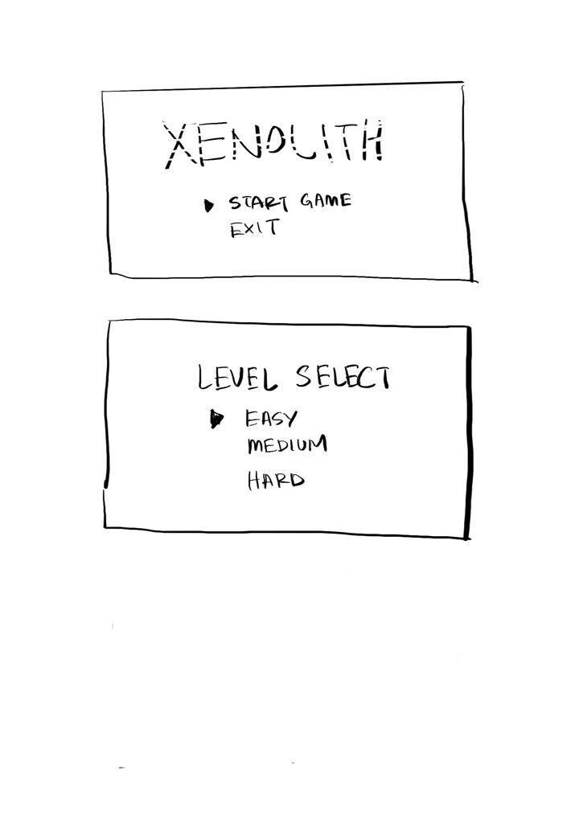
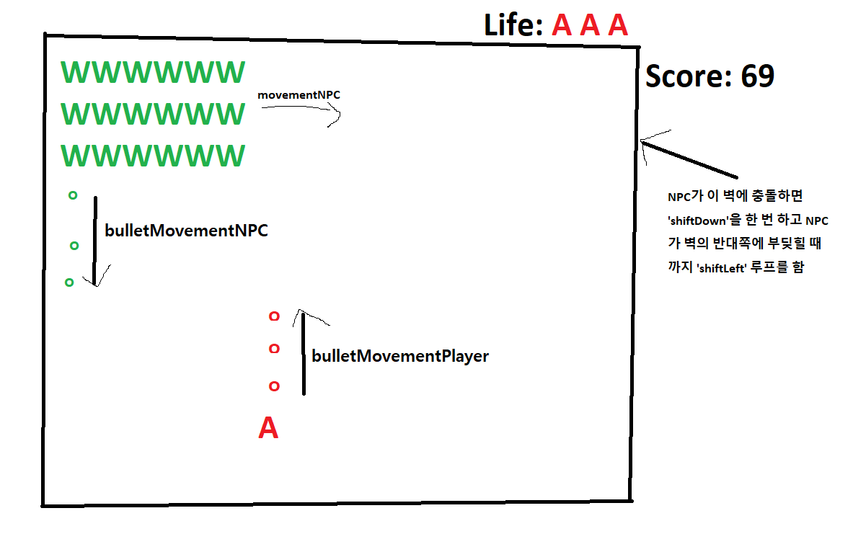
Expected Game Menu

Slide 39
XENOLITH
게임 가이드

Slide 40
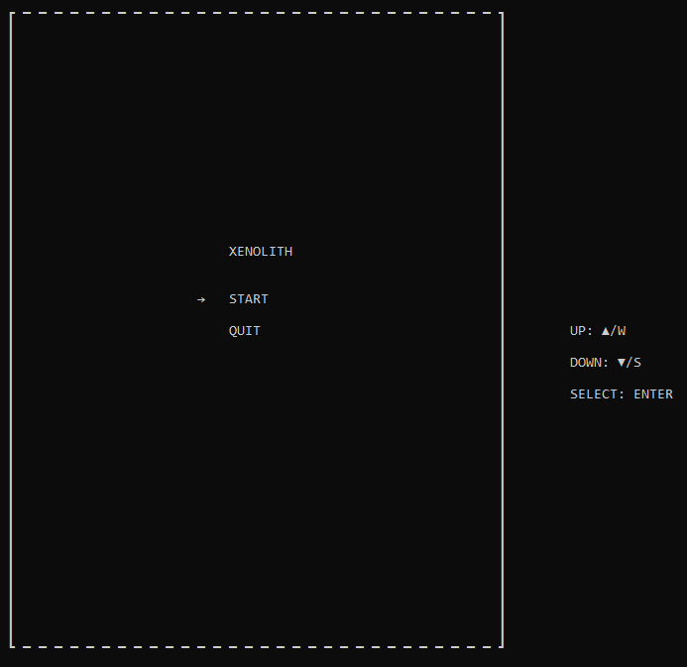
메인 메뉴
Start: 게임 시작
Quit: 게임 종료
Controls: 메뉴를 탐색하는 키

Slide 41
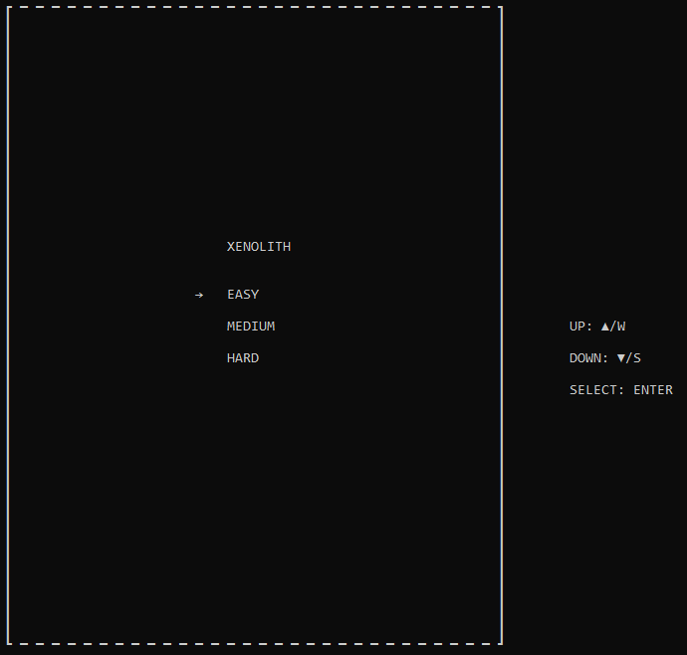
난이도 선택 화면
Difficulty를 선택할 수 있다
쉬운(하), 중간(중), 어려운(사) 레벨

Slide 42
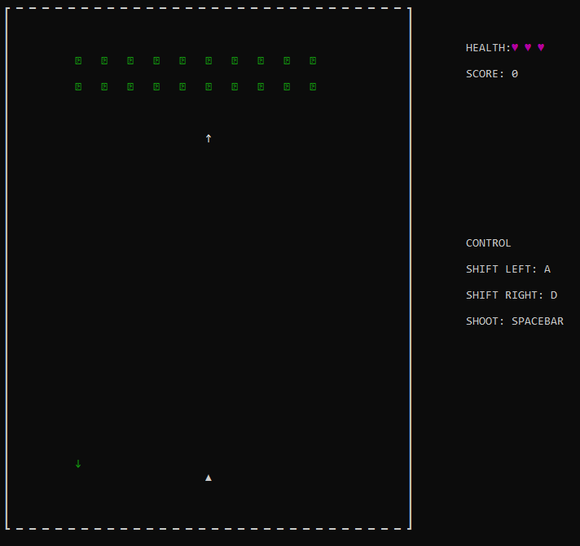
게임 - 정보
Health: 3개 가지고 있다. 0이면 게임 오버. NPC와 충돌하면 게임 오버.
Score: NPC 죽으면 +10.
에일리언: 그린 NPC는 건강이 1,
퍼플 NPC는 건강이 2
총알: bullet
우주선: 플레이어
※ ※ ※ ※ ※ ※ ※ ※ ※ ※
※ ※ ※ ※ ※ ※ ※ ※ ※ ※

Slide 43
게임 - 목표
1. 에일리언 총알 피함
2. 플레이어와 충돌하기 전에 에일리언을 피함
3. 모든 에일리언을 파괴함
4. 지구를 구함
※ ※ ※ ※ ※ ※ ※ ※ ※ ※
※ ※ ※ ※ ※ ※ ※ ※ ※ ※

Slide 44
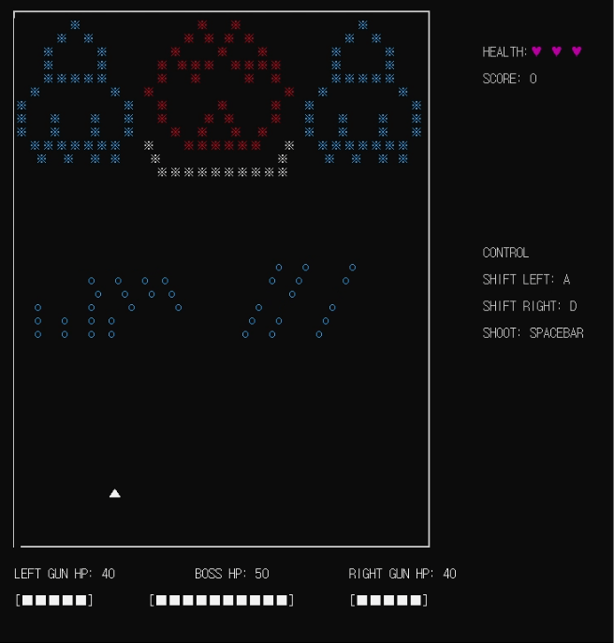
보스 스테이지- 정보
BOSS
보스 스테이지는 3단계로 나눌 수 있다.
벽은 플레이어가 파괴할 수 없다
하트를 모으면, 플레이어의 HP를 완전히 가득 채울 것인다
HP 바는 보스, LGUN과 RGUN의 헬스를 표시한다
LGUN
RGUN
벽

Slide 45
보스 스테이지- 1단계 목표
LGUN과 RGUN은 위치에 따라 선수를 쏠 것이다.
스테이지1과 스테이지2와 마찬가지로 에일이언의 쏜 총알을 피해해야 한다.

Slide 46
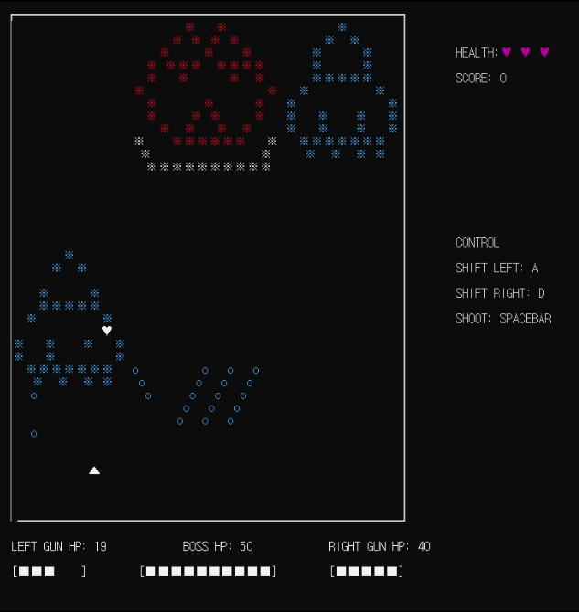
보스 스테이지- 2단계 목표
LGUN 또는 RGUN 중 하나가 낮은 HP 상태에 도달하면 빠른 속도로 플레이어를 향해 아래로 이동한다.
플레이어가 LGUN과 RGUN을 모두 죽이면 3단계가 시작된다.

Slide 47
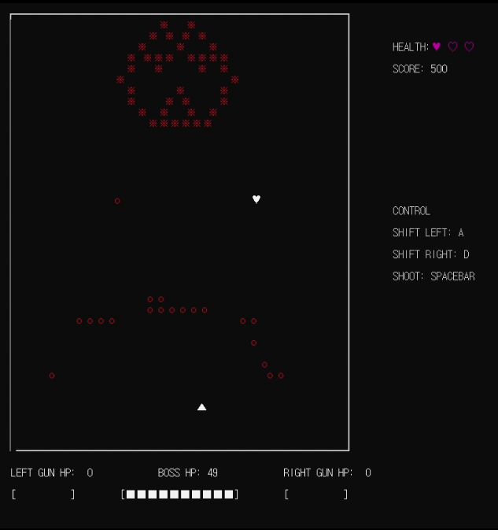
보스 스테이지- 3단계 목표
벽은 파괴되고 플레이어의 위치를 따라 총알로 변한다.
플레이어가 보스를 죽이면 승리

Slide 48
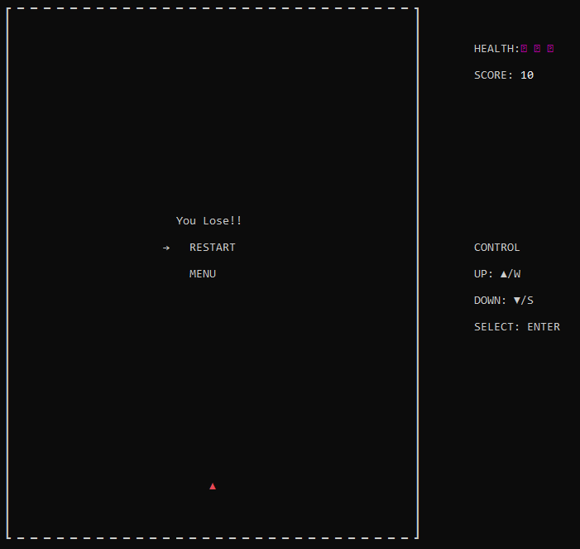
게임 오버/승리 화면
♡ ♡ ♡
플레이어는 다시 시작하기
메인 메뉴로 돌아갈 수 있다.

